Slide 1
Intalnirea 2
Operatori, Conditionale

Slide 2
Sfaturi generale
Să tratați cu seriozitate și profesionalism acest nou obiectiv.
Cei care își ating obiectivele nu sunt întotdeauna cei mai smart, dar întotdeauna vor fi cei mai muncitori!.
Alocă-ți timp pentru studiu. Rutina dă consistență. Consistența dă excelență.
Să faceți tot posibilul să participați la toate sesiunile live.
Să vă lăsați comentarii explicative în cod. Notițe pentru voi din viitor.
Recomand să vizualizați înregistrarea. Să vă notați aspectele importante + întrebări pentru trainer pentru ora următoare.
Să vă faceți temele și unde nu reușiți singuri, să întrebați pe grup. Trainerul va răspunde și vor beneficia și ceilalți cursanți de răspuns.
Puteți chiar să faceți un grup doar de studenți și să vă întâlniți o dată pe săptămână să discutați temele împreună. Fiecare va veni cu o perspectivă nouă și în final toți vor avea de câștigat.
În timpul orelor, să aveți curaj să puneți întrebări când ceva nu e clar.

Slide 3
Obiective Intalnire 2
Sa cunoastem tipurile principale de operatori
De atribuire
Aritmetici
De comparare
Logici
Sa intelegem cum se foloseste conditionalul if else (flow control)
If simplu
If / else
If / else if / else
String slicing

Slide 4
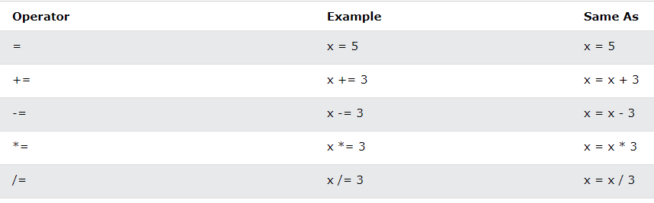
Operatori de atribuire

Slide 5
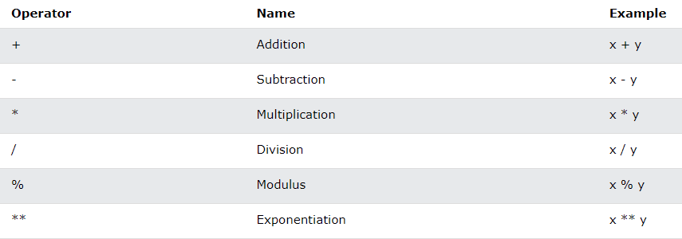
Operatori aritmetici

Slide 6
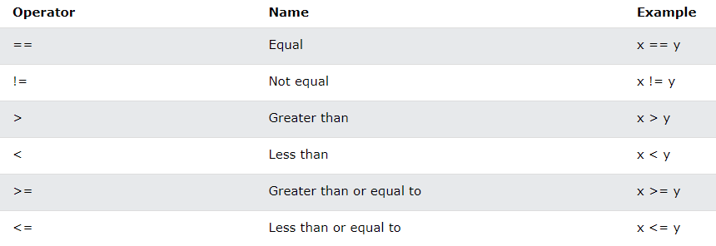
Operatori de comparare

Slide 7
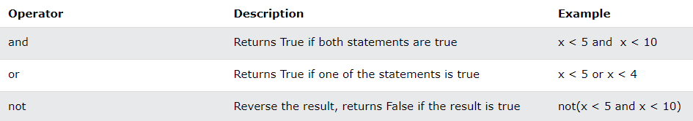
Operatori logici

Slide 8
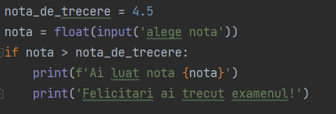
if…
In engleza acest principiu se numeste ‘flow control’ - controlam pe unde curge codul
Un if simplu e ca o usa: daca usa e deschisa (true), se va executa codul din spate. Daca usa (conditia) e inchisa (false), python nu va afla ce e in spatele usii. Pentru Python, acea zona de cod e inaccesibila, nu exista.
Dupa cele : ale unei ramuri, cand apasam ‘Enter’ se vor pune automat 4 spatii sau un TAB
Acest lucru se numeste indentare. Indentarea are scopul de a-i transmite la python de unde pana unde tine blocul de cod corespunzator acelei conditii. (Sau altfel spus, marcheaza peretii camerei din spatele usii)
- e ok logica codului?
- gaseste ‘bug-ul’

Slide 9
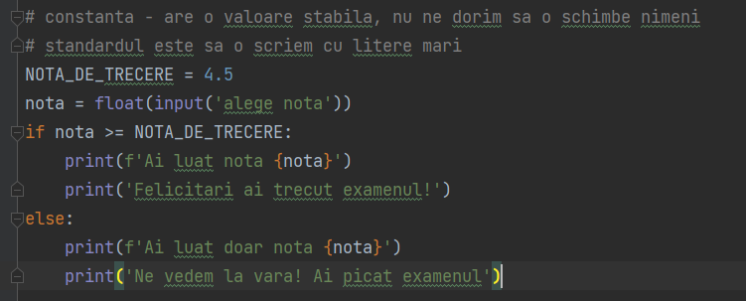
If… else
Daca (conditie) atunci (executam codul)
Are tot timpul fix 2 ramuri
If are conditie urmata de :
Else nu mai are nevoie de conditie, deoarece inseamna in celalat caz
Ex: Un numar daca nu e par, e automat impar

Slide 10
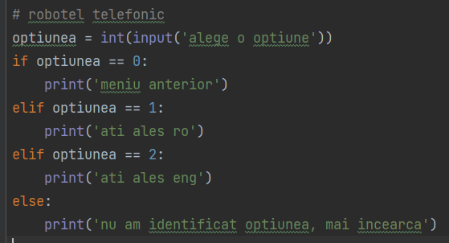
If… else if… else
Se foloseste cand avem mai mult de 2 situatii posibile
Conditiile se evalueaza de sus in jos
Se executa codul aferent primei conditii adevarate
Dupa ce s-a gasit cu true, nu se mai verifica ce a mai ramas mai jos
Un singur if la inceput
Oricate elif-uri sunt necesare
Un singur else la final
Daca nu gaseste nici un true mai sus,
else se va executa automat (e ca un default)

Slide 11
String (len(), metode)
Functia len() ne spune cate caractere are stringul
Dupa my_str daca punem . ajungem la functii ajutatoare
Upper, lower, replace, count etc
Accesati descrierea lor apasand CTRL+Click pe numele lor

Slide 12
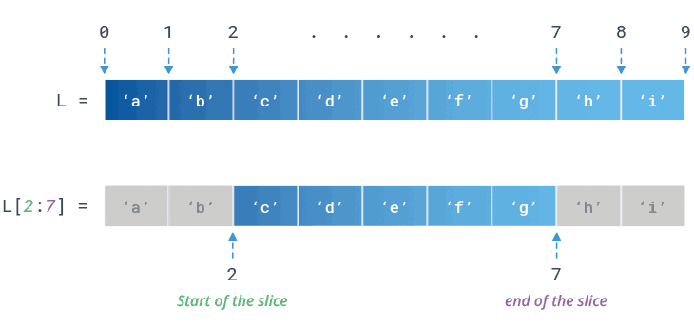
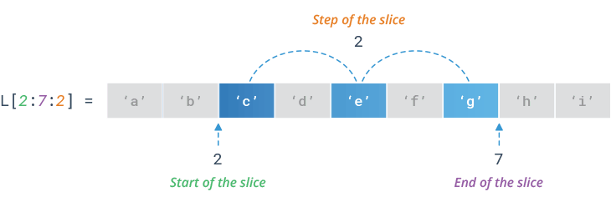
String slicing
Slicing (feliere) – ne permite sa accesam mai multe caractere consecutive din string
Sintaxa : string [start:stop:step]
Start – indexul de inceput (inclusiv); daca lipseste, este inceputul stringului (0)
Stop – indexul de final (exclusiv); daca lipseste, este finalul stringului (len(s) - 1)
Step – pasul cu care se merge; daca lipseste, valoarea lui este 1
Daca pasul (step) este negativ, se merge invers (de la final spre inceput)

